Slide 1
الفصل الأول: المفاهيم الأساسية لتقنية المعلومات
مفهوم تقنية المعلومات
ومجالات استخدامها في الحياة اليومية

Slide 2
توظيف الحاسب في قطاعات المجتمع
الحاسب والتعليم.

Slide 3
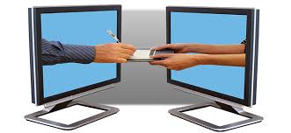
توظيف الحاسب في قطاعات المجتمع
الحاسب والإدارة (نظم المعلومات الإدارية).

Slide 4
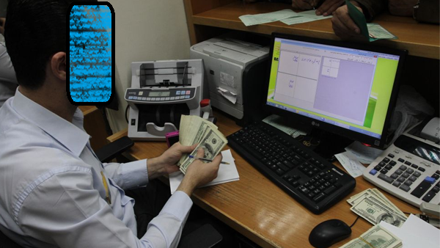
توظيف الحاسب في قطاعات المجتمع
الحاسب والمصارف.

Slide 5
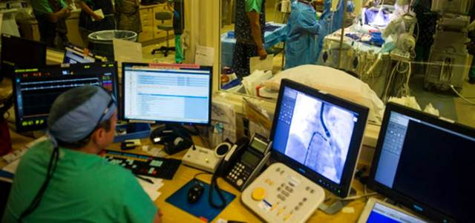
توظيف الحاسب في قطاعات المجتمع
الحاسب في المجال الطبي (التدريب- التشخيص- الإداره).

Slide 6
توظيف الحاسب في قطاعات المجتمع
الحاسب والصيدليات ( الخاصة –الحكومية).

Slide 7
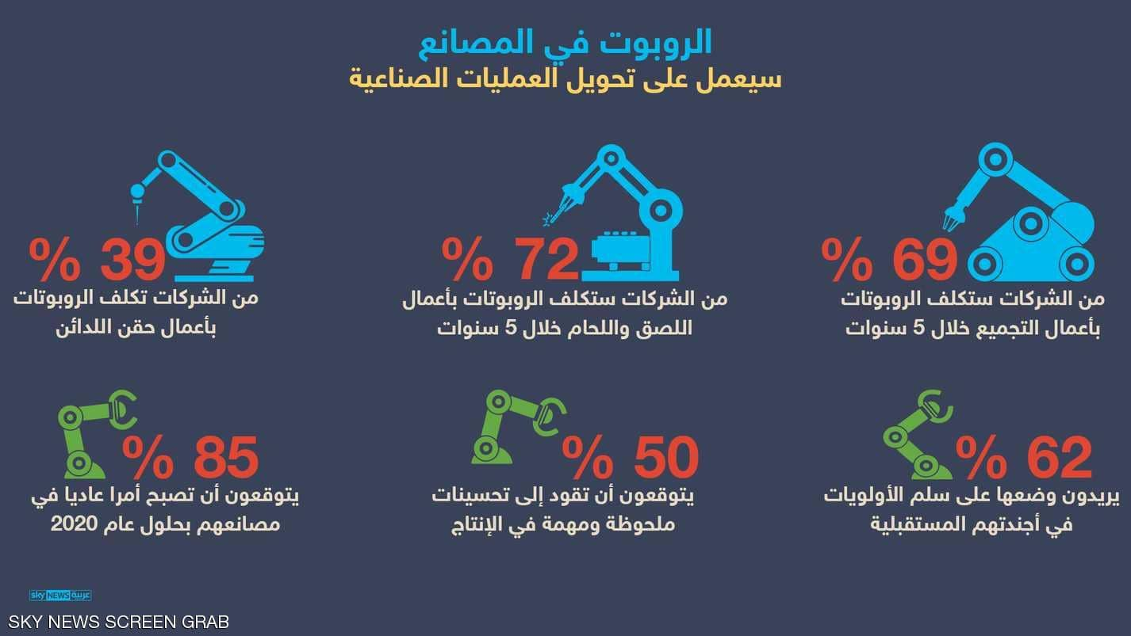
توظيف الحاسب في قطاعات المجتمع
الحاسب والقطاع الصناعي.

Slide 8
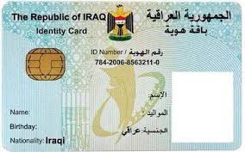
توظيف الحاسب في قطاعات المجتمع
الحاسب والأمن الداخلي(المرور-السجل المدني- الجوازات).

